Slide 1

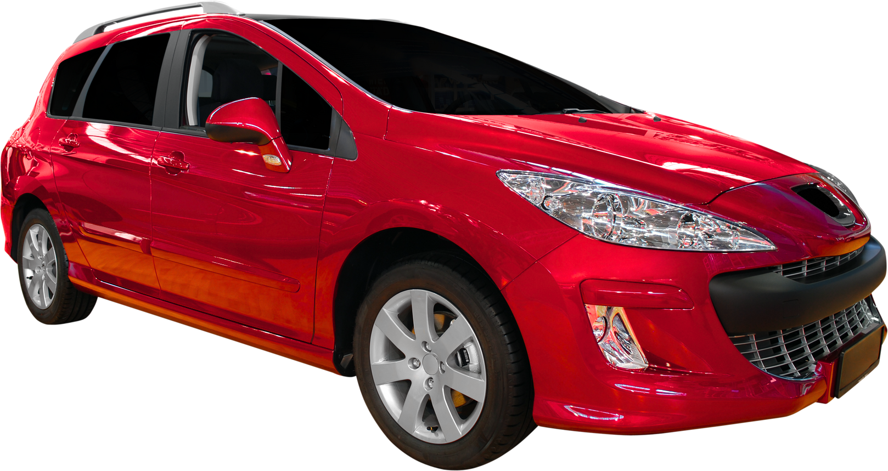
Sistema de Gestão para Concessionária de Veículos
Nomes: Arthur Rezende, Daniel Aparecido, Danilo Farias, Davi Tote, Pedro Godoi
Serie: 3 ano Automação
Professor: Leandro

Slide 2


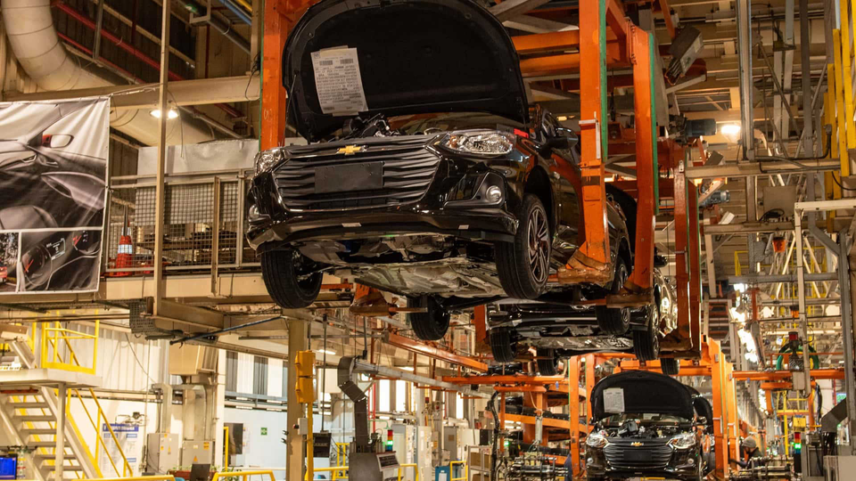
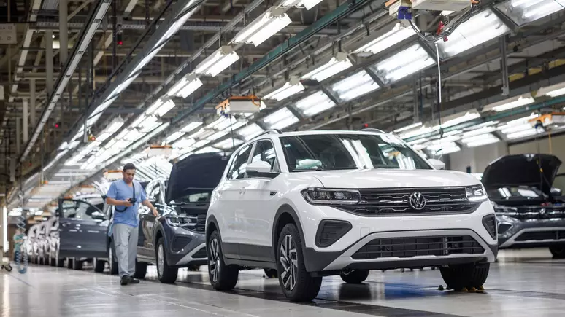
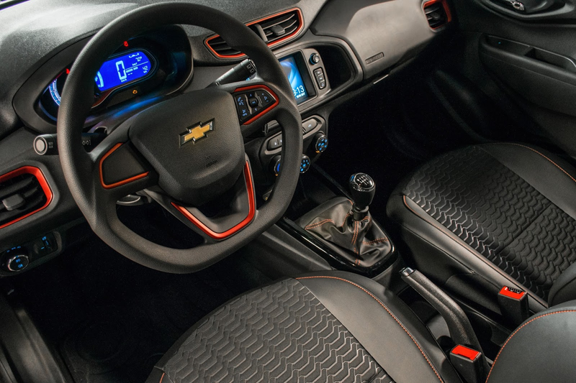
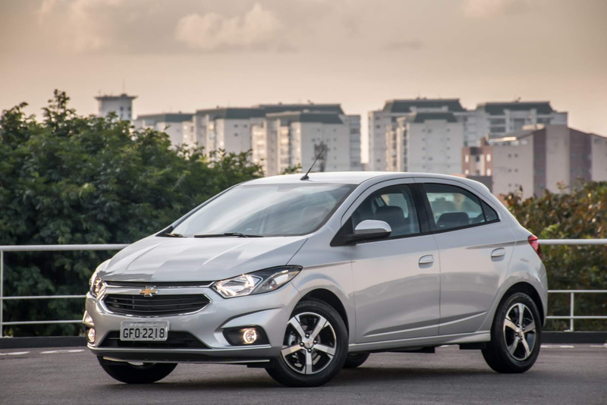


“Nós projetamos o futuro do transporte, um veículo de cada vez”

Slide 3

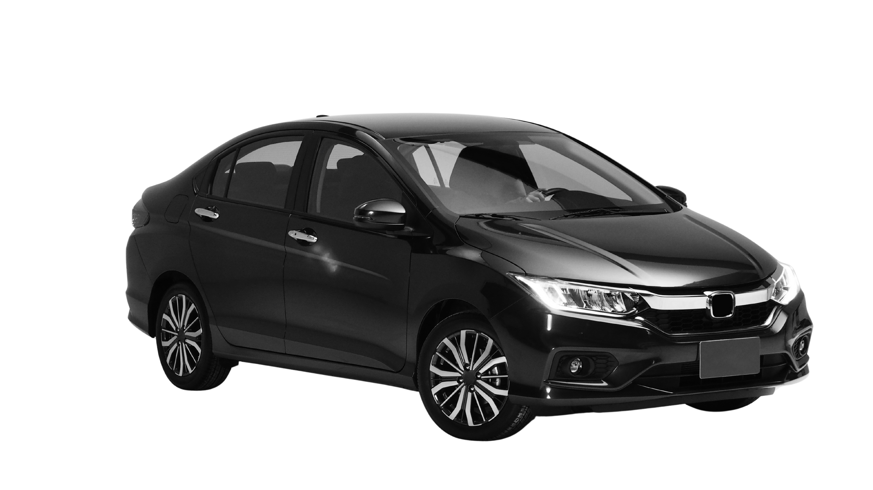


Sobre nós
Agenda
Nossa Visão e Missão
Objetivos da nossa empresa
Nossos serviços oferecidos
Marcos da empresa
Nosso Mercado
Nossa Equipe
Nossas Filiais
Informações de contato

Slide 4

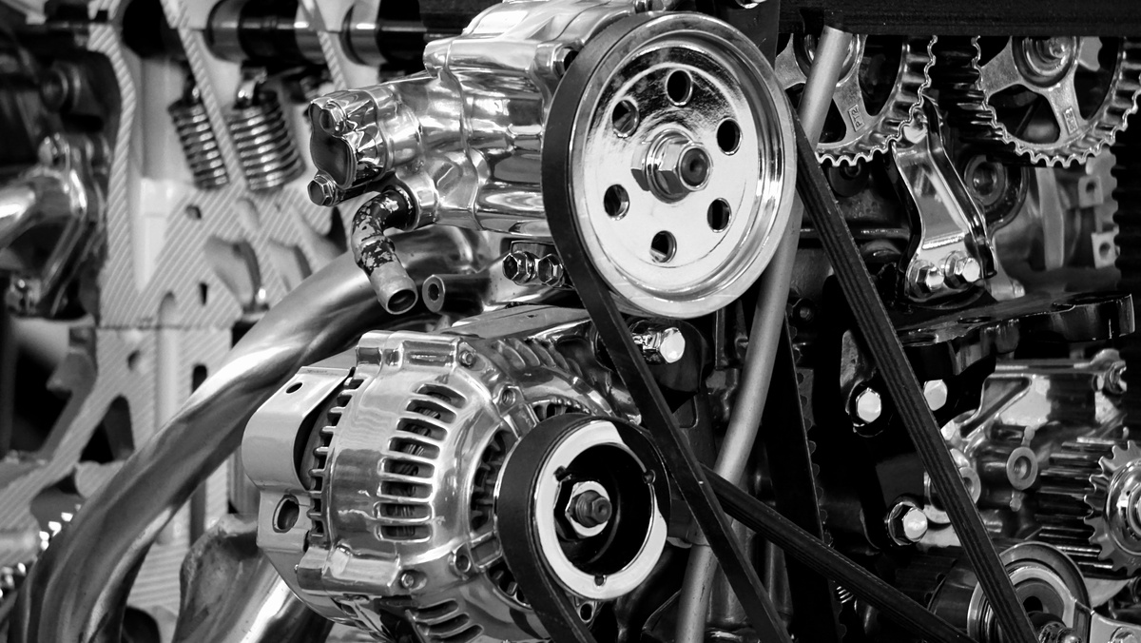

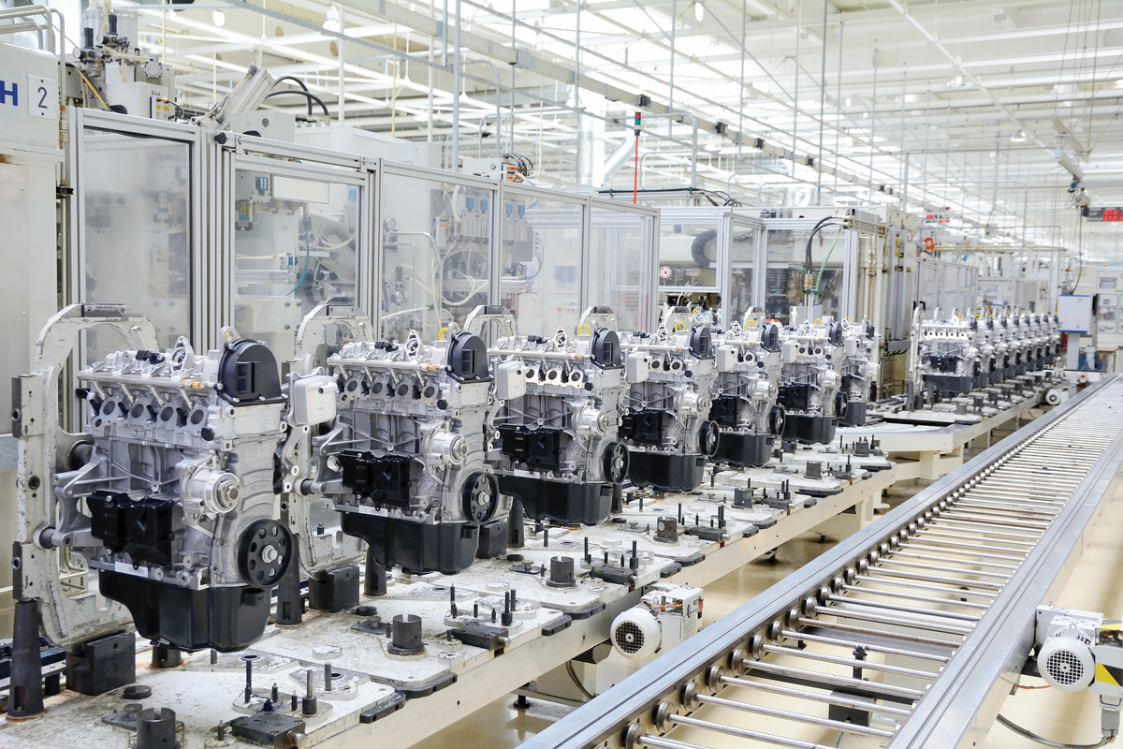
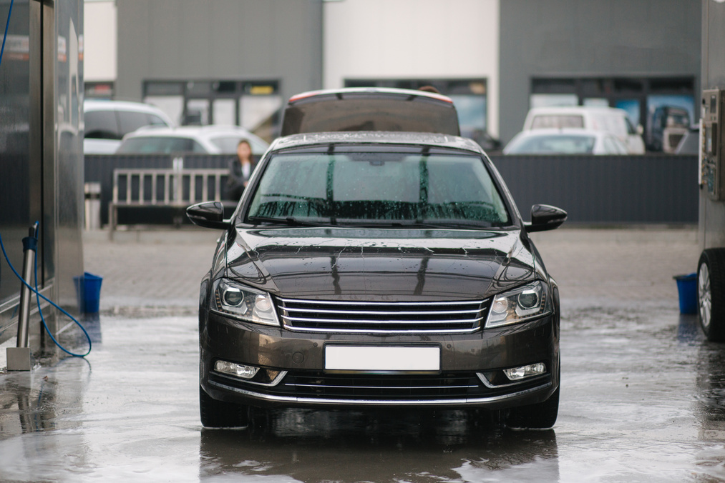
Montadora
A Montadora representa os fabricantes de veículos, sendo entidades fundamentais no sistema. Cada montadora possui: id_montadora: Identificador único (chave primária)
nome: Denominação oficial da fabricante (ex: Volkswagen, Ford, Toyota)
país: Nacionalidade da empresa (ex: Alemanha, Estados Unidos, Japão)
Cada montadora pode fabricar diversos modelos de veículos, estabelecendo um relacionamento 1:N com a entidade ModeloVeiculo.

Slide 5

ModeloVeiculo
Veiculo
O Modelo Veiculo define as linhas de produtos oferecidas pelas montadoras: id_modelo: Identificador único (chave primária)
nome_modelo: Nome comercial do modelo (ex: Golf, Civic, Corolla)
Cada modelo pode ter múltiplas versões, criando um relacionamento 1:N com VersaoVeiculo.

Slide 6


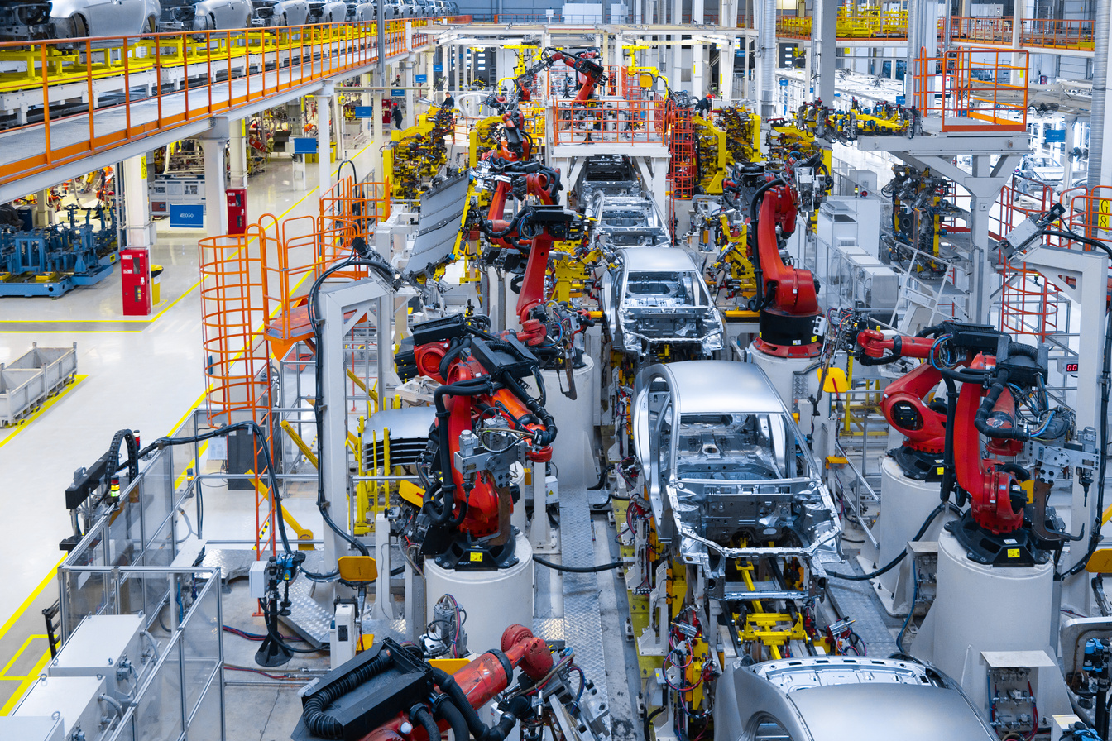
VersãoVeiculo
A Versão Veiculo especifica as diferentes configurações disponíveis para um modelo:
id_versao: Identificador único (chave primária)
nome_versao: Designação da versão (ex: Comfortline, Highline)
motorização: Capacidade do motor e tipo de combustível (ex: 1.0 Turbo Flex)
cambio: Tipo de transmissão (ex: Automático 6 velocidades)
itens_serie: Equipamentos incluídos de fábrica
preco: Valor de mercado da versão
Cada versão gera múltiplos veículos físicos, estabelecendo relacionamento 1:N com Veiculo.

Slide 7

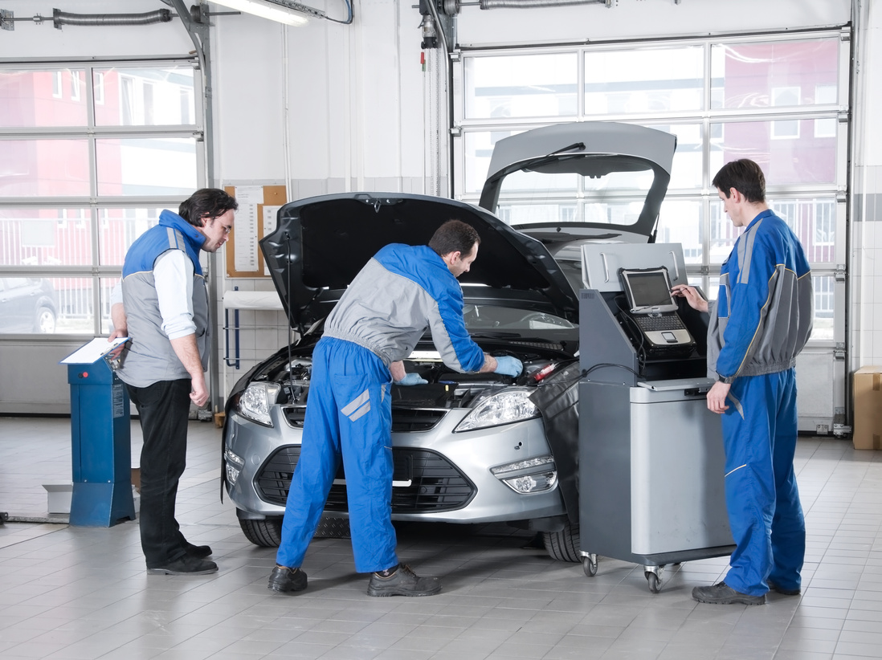
Veiculo
O Veiculo representa as unidades físicas disponíveis:
chassi: Número único do chassi (chave primária)
cor: Colorização do veículo
ano_fabricacao: Ano de produção
ano_modelo: Ano comercial do modelo
Relacionamentos importantes:
Pertence a uma VersaoVeiculo (N:1)
Pode ser vendido uma única vez (1:1 com Venda)
Pode receber múltiplos serviços (1:N com Serviço)

Slide 8
Entidades de Negócio
Os Clientes são os compradores e usuários dos serviços: id_cliente: Identificador único (chave primária)
nome_razao: Nome completo ou razão socialtipo: Pessoa Física (F) ou Jurídica (J)
CPF: Cadastro de Pessoa Física (para PF)
CNPJ: Cadastro Nacional de Pessoa Jurídica (para PJ) telefone: Contato principal
email: Endereço eletrônico
endereco: Localização completa
Relacionamentos:
Realiza múltiplas compras (1:N com Venda)
Agenda diversos serviços (1:N com Servico)
Cliente

Slide 9
Funcionarios
Os Funcionários são os colaboradores da concessionária:
id_funcionario: Identificador único (chave primária)
nome: Nome completo
CPF: Cadastro de Pessoa Física
cargo: Função exercida (ex: Vendedor, Mecânico)
setor: Departamento de atuação (ex: Vendas, Oficina)
data_admissao: Data de ingresso na empresa
salario: Remuneração mensal
Relacionamentos:
Vendedores realizam múltiplas vendas (1:N com Venda)
Mecânicos/Consultores executam diversos serviços (1:N com Servico)

Slide 10

Processos de Negócio
Serviço
O Serviço registra as atividades de manutenção e reparo:
id_servico: Identificador único (chave primária)
data_agendamento: Data do agendamento
data_execucao: Data da realização do serviço
descricao: Detalhamento do serviço realizado
tipo_servico: Categoria (ex: Preventiva, Corretiva, Revisão)
valor_total: Custo total do serviço
Relacionamentos essenciais:
Solicitado por um cliente (N:1)
Executado em um veículo (N:1)
Realizado por um mecânico/consultor(N:1 com Funcionario)
Utiliza diversas peças (N:M com Peca)
A Venda representa a transação comercial de um veículo:
id_venda: Identificador único (chave primária)
data_venda: Data da transação
valor_final: Valor total da venda
Relacionamentos críticos:
Envolve um único cliente (N:1)
É realizada por um vendedor (N:1 com Funcionario)
refere-se a um veículo específico (1:1 com Veiculo).
Venda

Slide 11

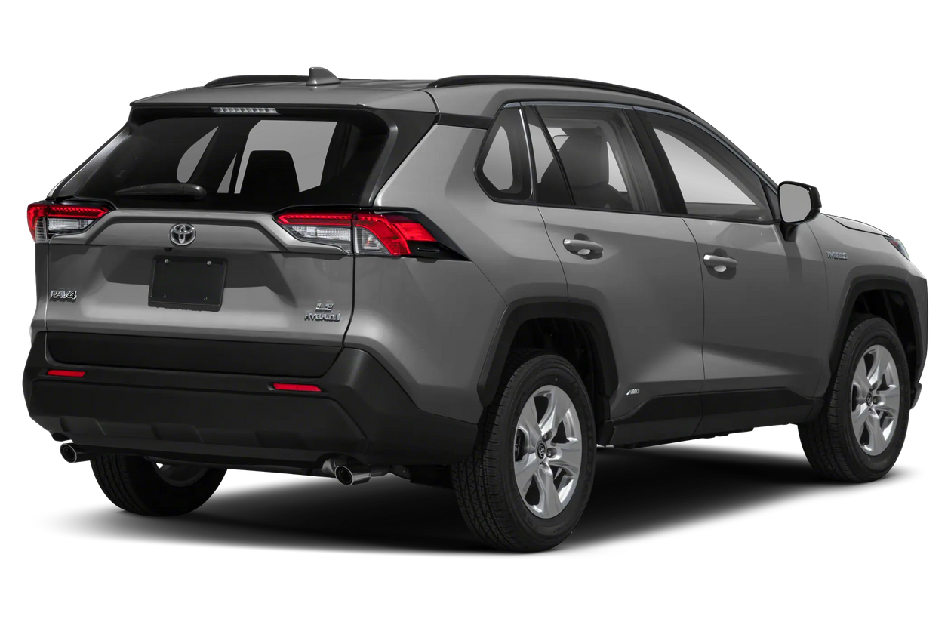
Gestão de Estoques
Peça
As Peças são itens utilizados nos serviços:
id_peca: Identificador único (chave primária)
nome: Denominação da peça
descricao: Características técnicas
valor_unitario: Preço individual
quantidade_estoque: Disponibilidade em estoque

Slide 12
Aplicações Práticas do Sistema
Controle de Estoque de Veículos
Gestão Comercial
Pós-venda e Serviços
Registro detalhado de vendas por vendedor
Histórico de compras por cliente
Análise de desempenho de modelos e versões
Agendamento e execução de serviços
- Controle de consumo de peças
- Histórico de manutenção por veículo
- Gestão de garantia e serviços periódicos
Rastreamento completo desde a fabricação até a venda
Controle de versões, cores e especificações técnicas
Gestão de anos de fabricação e modelo
Análises e Relatórios
Performance de vendas por montadora/modelo/versão
Rentabilidade por serviço e peça
Controle de estoque de peças
Desempenho de funcionários por setor

Slide 13



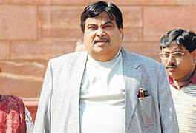

Nosso time
Adilson
Diretor do Departamento de Limpeza (CLO)
Cuida de equipes, materiais, escalas, higiene e manutenção dos espaços.
Fabiano
Varney
Diretor Executivo (CEO)
Diretor Financeiro (CFO)
Supervisiona a estratégia geral, a visão e a direção da empresa.
Responsável pelo planejamento financeiro, relatórios e gestão de riscos.
Marconi
Pingo
Diretor de Operações (COO)
Diretor de Marketing (CMO)
Gerencia as operações diárias, incluindo produção e gestão da cadeia de suprimentos.
Supervisiona estratégias de marketing, vendas e experiência do cliente.

Slide 14


Obrigado pela atenção!!!

